Slide 1


2.1.3
Технологический аудит и разработка
основных проектных решений по теме
«Создание в ОСК центра компетенции по
изготовлению и ремонту линий валов»

Slide 2






Цели и задачи проекта
Цели и задачи проекта
    1. Получение объективных данных о состоянии и использовании мощностей предназначенных для производства линий валов и их элементов.
    2. Определение возможного сокращения трудоемкости и существенного сокращения циклов изготовления валов и линий валов.
    3. Предложения по повышению эффективности использования станочного парка (механообрабатывающего оборудования).
    Минимизация затрат на техническое перевооружение.
    4. Разработка отдельных элементов проекта создания центра компетенции по изготовлению и ремонту линий валов (далее - ЦКВЛ).
Предприятия входящие в зону ответственности проекта

Slide 3
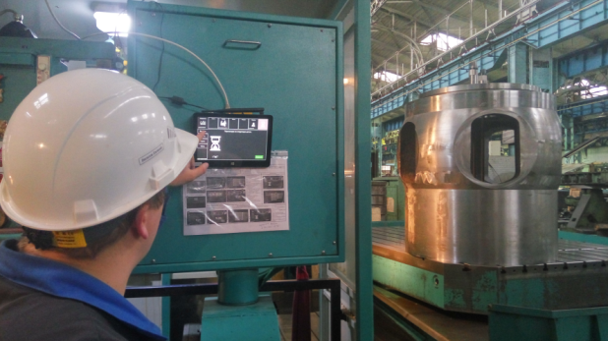
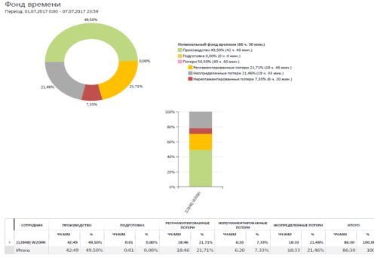
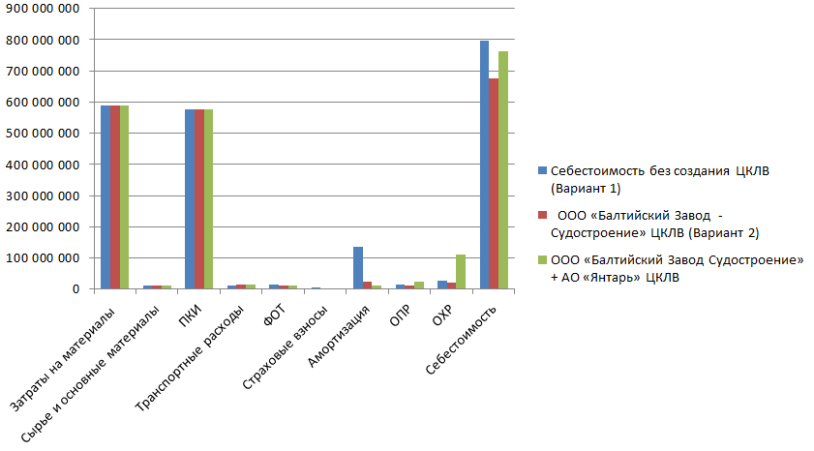
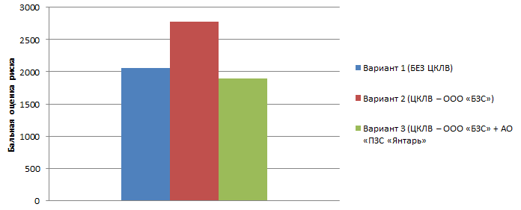
Работы выполненные в рамках проекта технологического аудита:
Работы выполненные в рамках проекта технологического аудита:
Проведен сравнительный анализ существующего производства на базе 6-ти производственных площадок;
Определены ключевые компетенции необходимые для создания центра компетенции линий валов;
Внедрена система навигационного управления производством Naviman на базе ООО «Балтийский Завод – Судостроение»;
Сформировано 7 технологических групп по рассмотренной номенклатуре;
Определены технические параметры и
характеристики оборудования для каждой технологической группы;
Проведено моделирование механической обработки на основные конструктивные элементы;
Проведен расчет потребного количества оборудования при различных вариантах реализации проектных решений;
Проведено построение имитационной модели производства на базе центра компетенции линий валов;
Выполнен сравнительный технико-экономический анализ вариантов реализации проектных решений;
Проведен внутренний и внешний бенчмаркинг в области производителей элементов валолиний, с сопоставлением лучших производственных практик.
Внедрение системы навигационного управления
производством Naviman
ООО «Балтийский Завод – Судостроение»
Экспертная оценка рисков различных
вариантов концентрации мощностей
Пример структуры фонда времени станка W200H (гор-фрез.) в период с 01.07.17 – 07.07.17г. *
Сравнительный технико–экономический
анализ себестоимости производства:

Slide 4
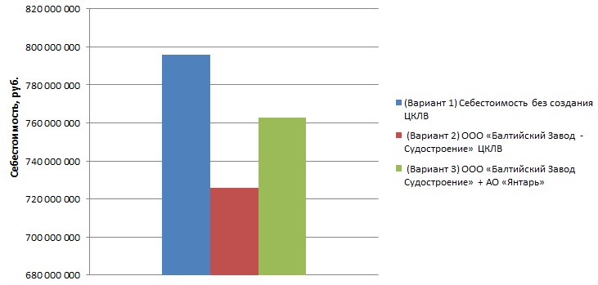
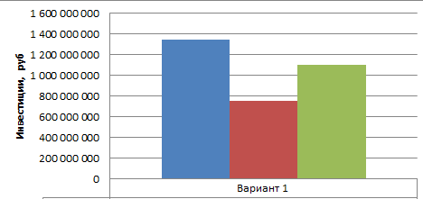
Выводы:
Выводы:
Анализ рассмотренных вариантов реализации проектных решений, по экономическим показателям указывает на целесообразность создания центра компетенций линий валов на базе ООО «Балтийский Завод Судостроение» (Вариант 2). Однако данный вариант несет существенные риски срыва производственной программы.
Вариант 1. Дооснащение каждой производственной площадки технологическим оборудованием необходимым для реализации производственной программы
  Положительные факторы реализации варианта 1:
  Минимальные риски невыполнения производственной программы;
  Отрицательные факторы реализации варианта 1:
  Наиболее высокая себестоимость выпуска продукции;
  Неэффективное использование вновь приобретенного оборудования;
  Высокий риск, связанный с потребностью наличия высококвалифицированных кадров на каждом предприятии.
Вариант 2. Создание центра компетенций линий валов на базе ООО «Балтийский Завод Судостроение».
  Положительные факторы реализации варианта 2:
  Минимальная себестоимости выпуска продукции;
  Минимальный объем инвестиций;
  Отрицательные факторы реализации варианта 2:
  Высокие риски срыва производственной программы в случае выхода из строя уникального оборудования (отсутствие дублирования мощностей).
  Вариант 3. Создание центра компетенций линий валов на базе ООО «Балтийский Завод Судостроение» ) и АО «ПЗС «Янтарь» .
  Положительные факторы реализации варианта 3:
  Снижение себестоимости по сравнению с раздельным изготовлением продукции;
  Снижение инвестиционных затрат по сравнению с раздельным изготовлением;
  Наличие дублирующих мощностей по критическим позициям;
  Сохранение существующих мощностей по ремонту элементов валолиний на базе АО «ПЗС «Янтарь».
  Отрицательные факторы реализации варианта 3:
  Себестоимость выпуска продукции выше чем в варианте 2;
  Больший объем инвестиции, по сравнению с вариантом 2.

